Slide 1
以太坊账户模型
随机生成256bit二进制数
ECDSA
Keccak-256 hash
取前20bit
私钥
公钥
32bit哈希值
账户地址
密码 + keyfile
保存方式
助记词（由私钥映射到词库得到）

Slide 2
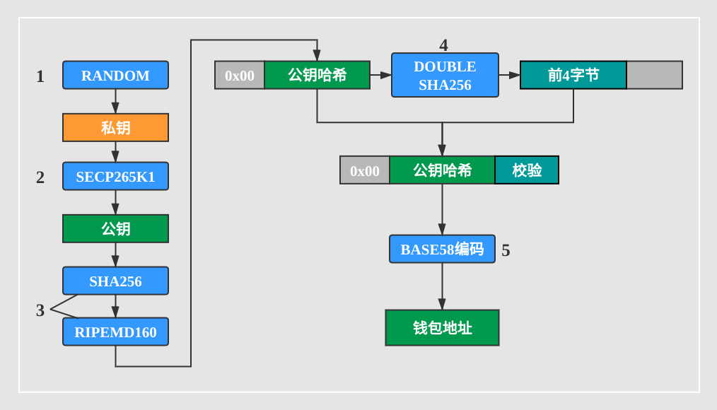
比特币UTXO模型

